Slide 1
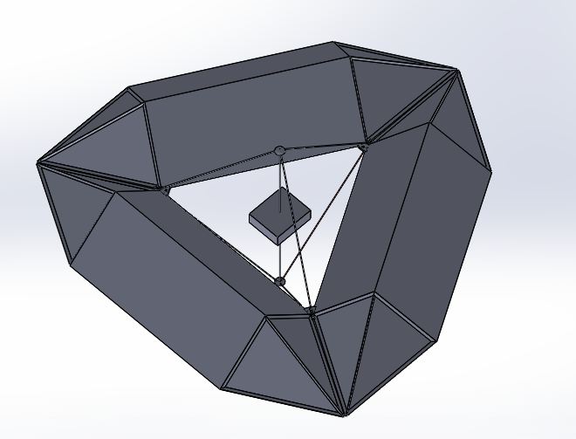
Topodrone
Projet de terminale fait par:
Noé Gueydan, Thibaut Manceaux, Alexis Gros, Tristans Porterie

Slide 2
Objectif : augmenter l’autonomie du drone
Contraintes imposées au projet
- Être simple d’utilisation, garder la manœuvrabilité du drone au possible pour le drone, voler le plus longtemps possible.
- Consommer le moins d’énergie possible, ne pas présenter de danger pour le public et économiser le gaz et les matériaux de fabrication.
- Le modèle du drone imposé
- rayon d’action de minimum 15 mètres
- ballon de type dirigeable

Slide 3
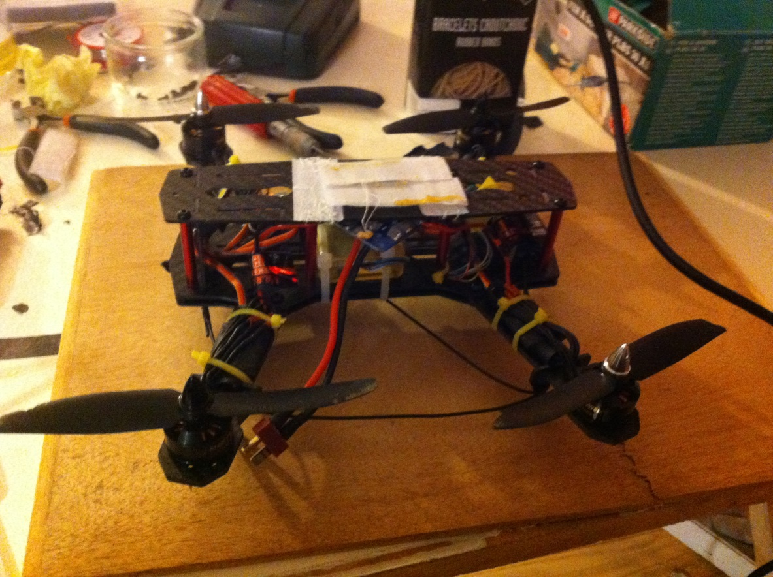
Caractéristique du drone
290 mm de diagonale
190 mm de long
70 mm de hauteur
Moteur EMAX MT2204 2300Kv Brushless Motor
Accu Lipo Zippy compact 11,1V 25V 1800mAh 3S
450G

Slide 4
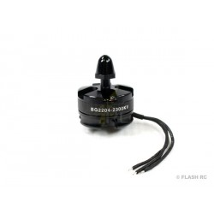
Caractéristique moteur
Moteur brushless triphasé
2300 KV
Alimenter en 12V :
Consomation 7,5A soit 90 w
Vitesse 20100
Rendement 0,9

Slide 5
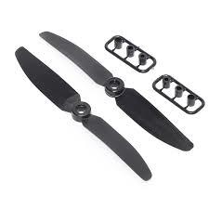
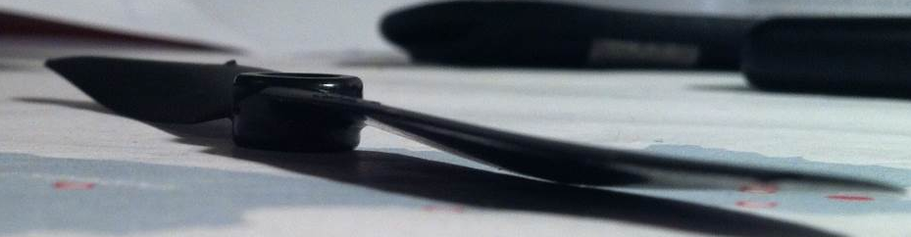
Calcul de la capacité de levage
Capacité de levage: masse pouvant être portée par le drone , en prenant en compte son poids
Puissance(N)=P(in.) X D(in.)^3 X RPM^2 X10^-10*10^-3
Pour notre drone : 4,3 N par hélice, soit 18,2N
En théorie les hélices soulèvent 1720g
Diamètre
( 5 )
Vitesse de rotation
(20 100)
Nombre d’hélices
(4)
Pas ( 3 )

Slide 6
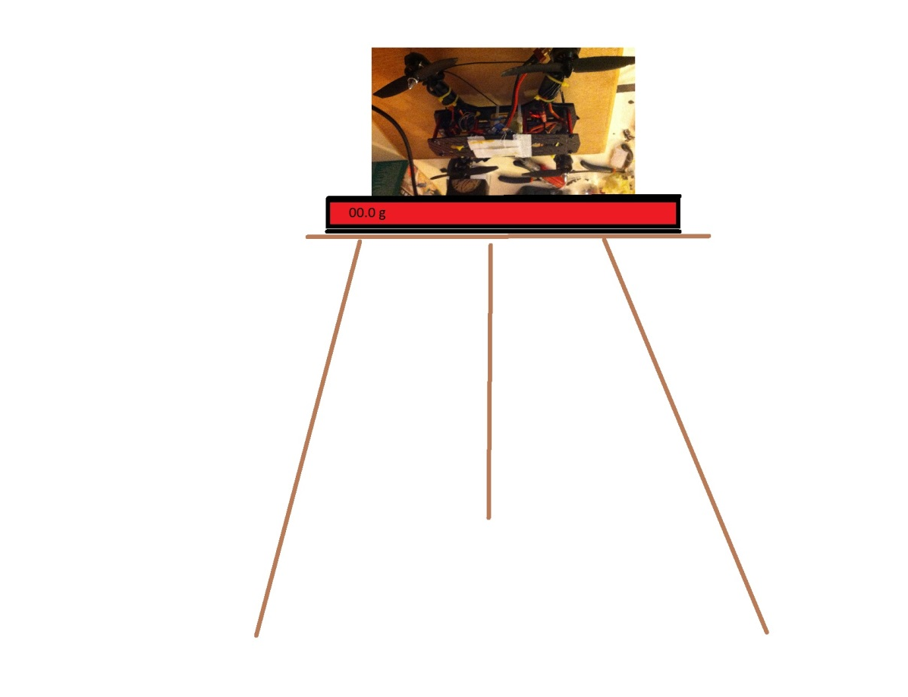
Protocole de mesure le la capacité de levage

Slide 7
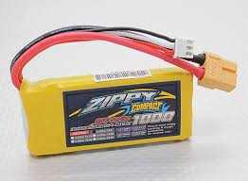
Caractéristiques batterie
Lithium Polymère
Poids 135g
1800mAh
25C , soit 45 A max en continu
11V
3S
Rapport poids puissance :148Wh/Kg

Slide 8
Estimation de l’autonomie
En théorie :
Power (WATTS)=P(in.) X D(in.)^4 X RPM^3 X 5.33 X 10^-15
Thrust (oz.)=P(in.) X D(in.)^3 X RPM^2 X 10^-10
Pour soulever 115 g par moteur , il faut consommer 11,2W
Total 44,8W instantanées soit une autonomie théorique de (11*1,8*3600)/44,8=1735 s ou 28 min
En pratique
18 A consommé en instantané
(1,8*3600)/18=360 seconde d’autonomie soit 6 min
Conclusion
les moteurs consomment beaucoup plus car de très nombreuses pertes on été négligées

Slide 9
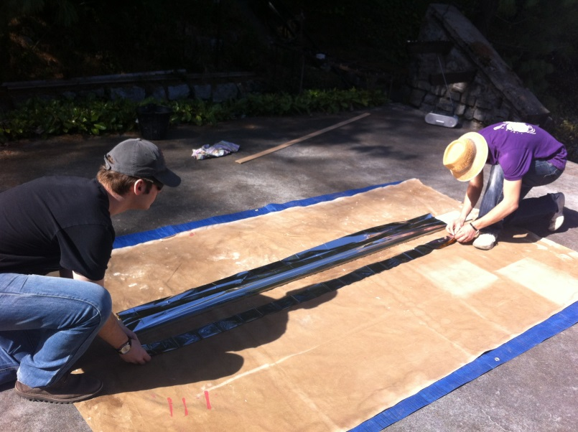
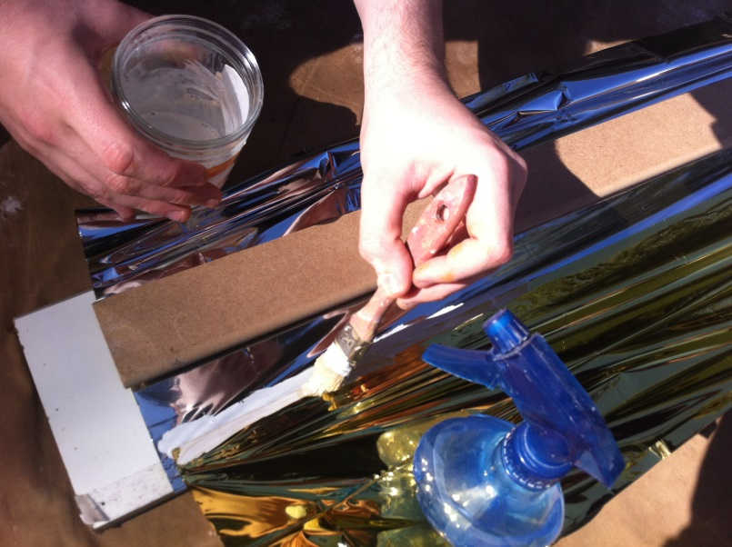
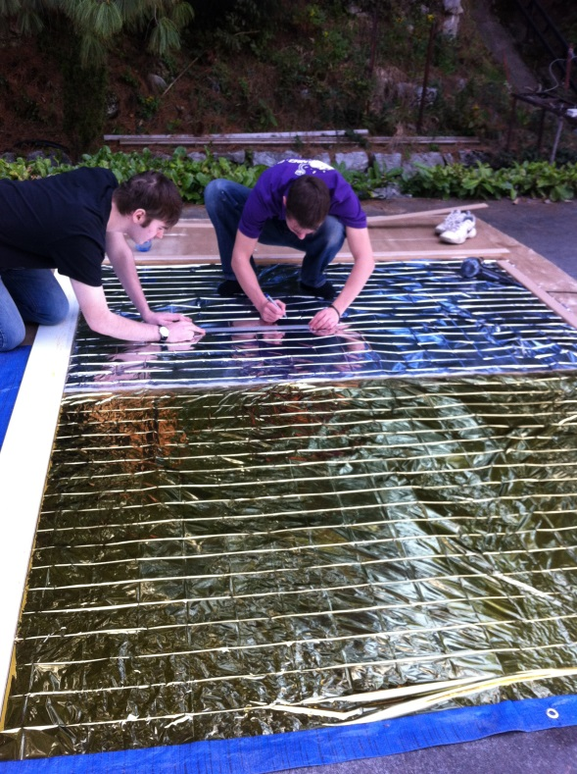
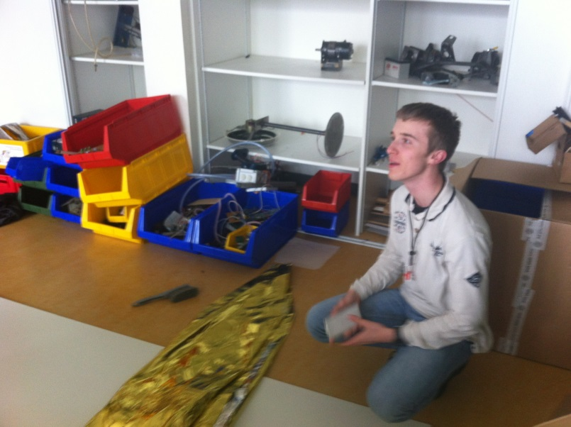
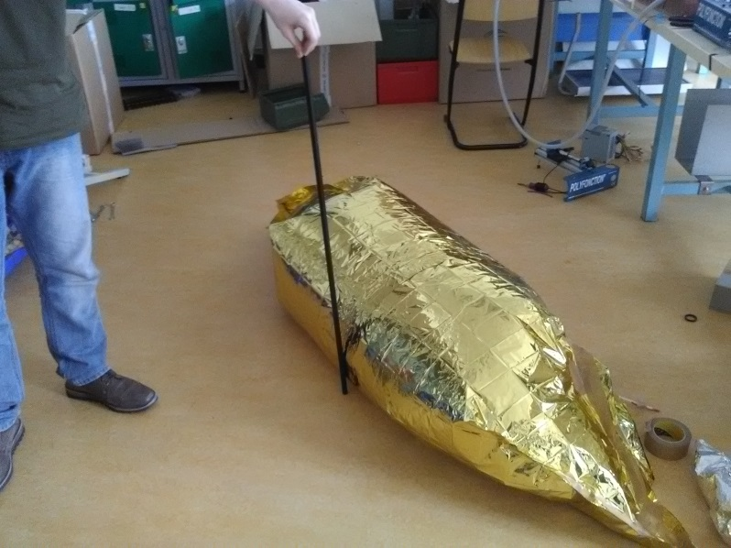
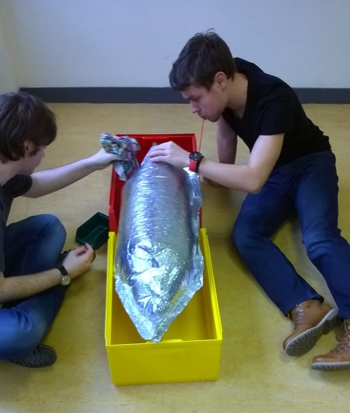
Fabrication des ballons

Slide 10
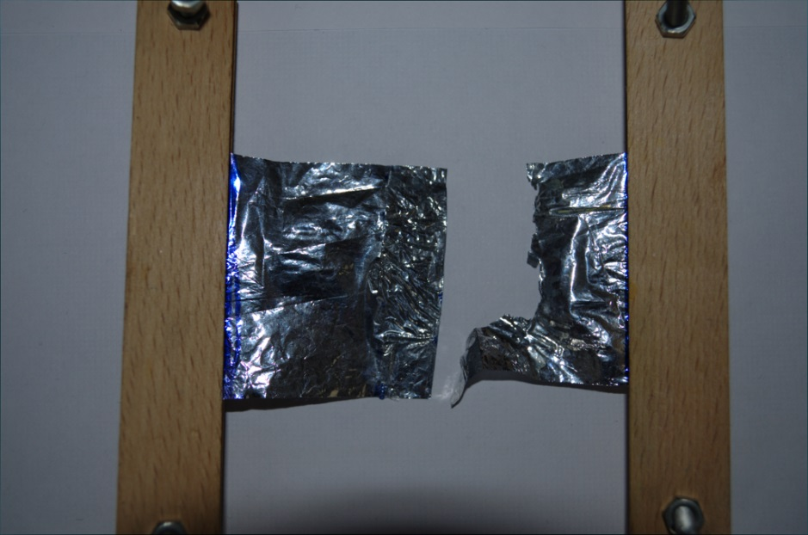
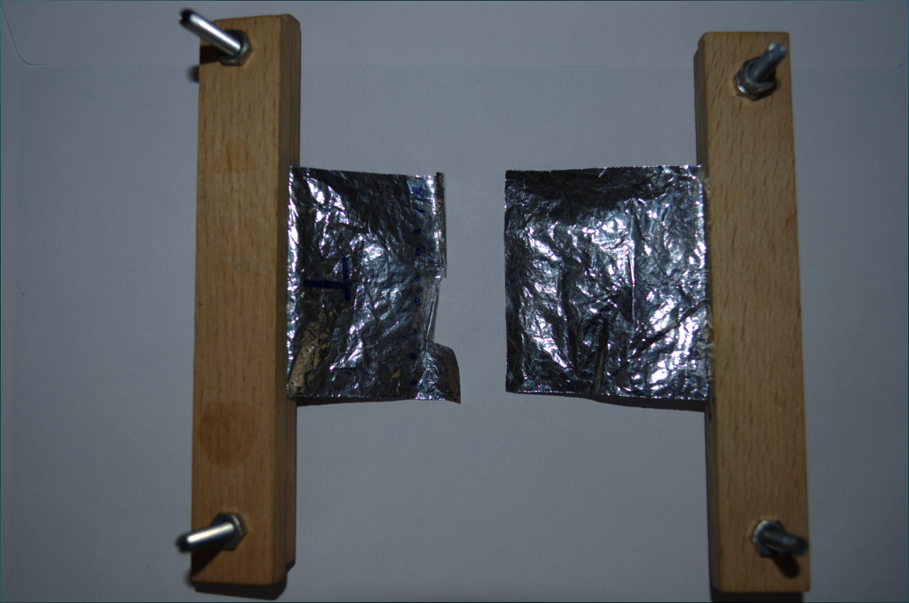
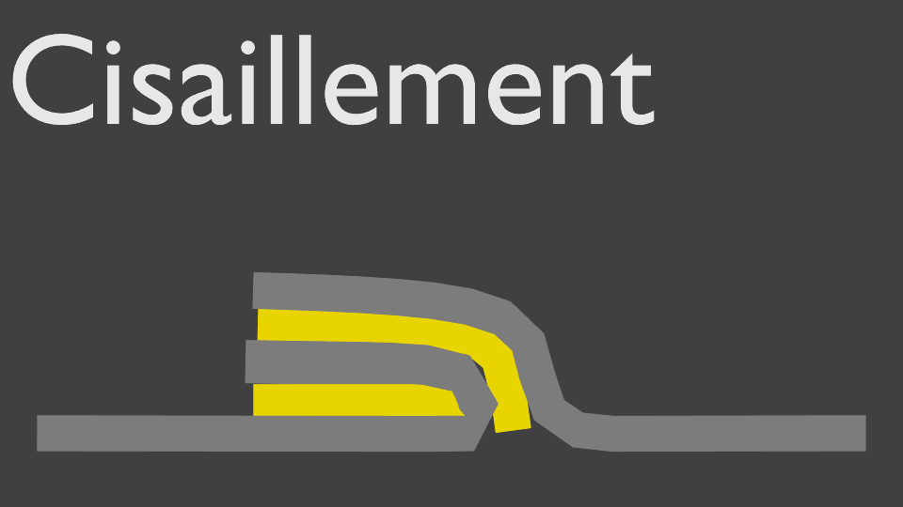

Données constructeur : 9,6 N/mm2
Les jointures
12,1N.cm^-2
0,45N.cn^-2

